Slide 1
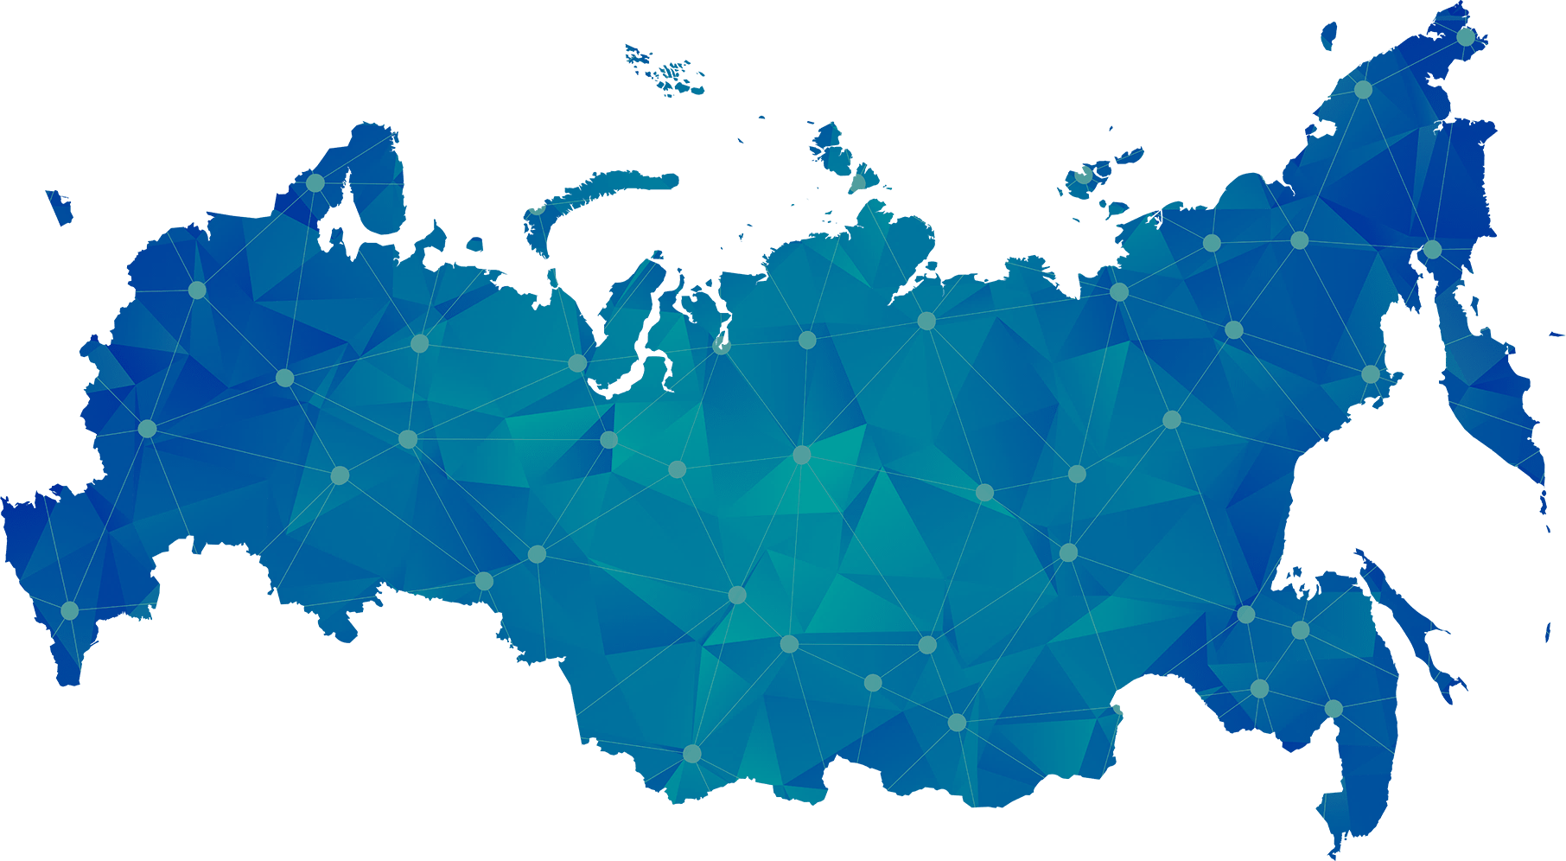
Братство славянских народов
Урок для учеников 6-8 классов

Slide 2

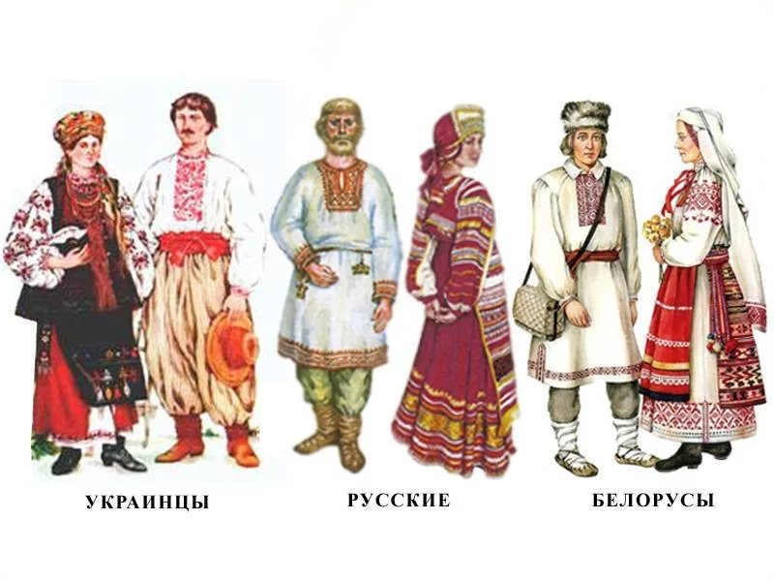
Введение в тему урока
Сегодня мы можем услышать мнение, что Россия, Белоруссия и Украина – это совершенно разные страны, культуры, народы. Конечно, можно разделить страны формальными границами, но связи между ними гораздо более крепкие: это связи между семьями, наши родственники живут в разных городах Белоруссии и Украины; мы знаем и любим народные песни; с удовольствием едим традиционные блюда.
Осознание своего общего происхождения, единых корней – характерная черта менталитета трех братских восточнославянских народов.

Slide 3
Перед вами русские, украинские и белорусские пословицы и поговорки.
Определите, народ какой страны – автор каждой из них
1
2
3
На чужой каравай
рта не разевай
Не говори гоп,
пока не перепрыгнул
Как кот наплакал
4
5
6
Моя хата с краю, ничего не знаю
Нет друга — ищи,
а нашел — береги
Одно дерево еще не лес
3

Slide 4

Былины — история наших народов
Вспомните названия и героев древнерусских былин.
Где разворачиваются действия этих былин?
Кого защищали былинные герои?
На каком языке они разговаривали?
Если бы сейчас в реальной жизни вы встретили этих героев, смогли бы понять их речь?
4

Slide 5
Берестяные грамоты
Белоруссия. Берестяная грамота из Витебска
(найдена в 1959 г.)
Россия. Первая берестяная грамота, найденная при раскопках в Новгороде в 1951 г.
Украина. Берестяная грамота из Звенигорода Галицкого (найдена в 1989 г.)

Slide 6



Послушайте украинскую народную
песню «Чернобривцы» (бархатцы)
О чем в ней поется?
Чорнобривців насадила мати
У моїм світанковім краю,
Та й навчила веснянки співати
Про квітучу надію свою.
Як на ті чорнобривці погляну,
Бачу матір стареньку.
Бачу руки твої, моя мамо,
Твою ласку я чую, рідненька.
Я розлуки та зустрічі знаю,
Бачив я у чужій стороні
Чорнобривці із рідного краю,
Що насіяла ти навесні.
Як на ті чорнобривці погляну,
Бачу матір стареньку.
Бачу руки твої, моя мамо,
Твою ласку я чую, рідненька.
Прилітають до нашого поля
Із далеких країв журавлі.
Розквітають і квіти, і доля
На моїй українській землі.
Як на ті чорнобривці погляну,
Бачу матір стареньку.
Бачу руки твої, моя мамо,
Твою ласку я чую, рідненька.
6

Slide 7
Прочитайте и переведите текст
Шмат - много
Па-асобку - по-отдельности
Найменне - наименование
Звычаi - обычаи
Вопратка - одежда, верхняя одежда
«Рускiх народаў тры. Усе яны аднаго кораню, але шмат часу жылi па-асобку i так сталося з iх тры розных рускiх народа; у кожнаго – сваё найменне, свая гаворка, свае звычаi, свае песьнi, свая вопратка. Адзiн рускi народ жыве пад Масквою i далi; завецца ён вялiкарускiм. Другi жыве пад Кiявам i завецца украiнскiм. Мы – трэцi народ рускаго кораню, завёмся беларусамi, i старонка наша завецца Беларусь».
Максим Богданович, белорусский поэт

Slide 8


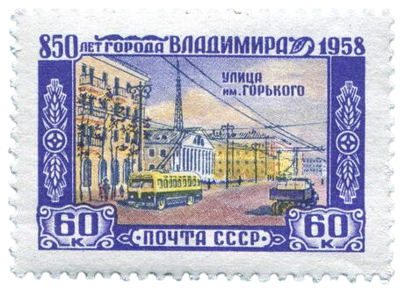
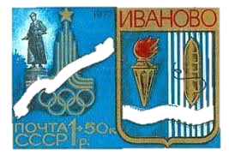
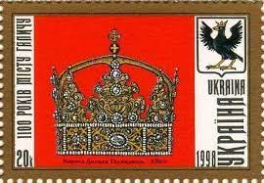
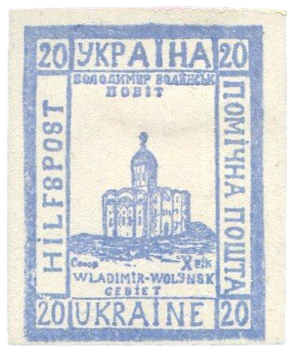
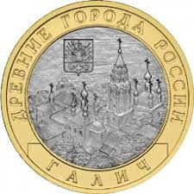
Рассмотрите марки и монеты.
Найдите одинаковые названия городов, расположенных в разных странах

Slide 9
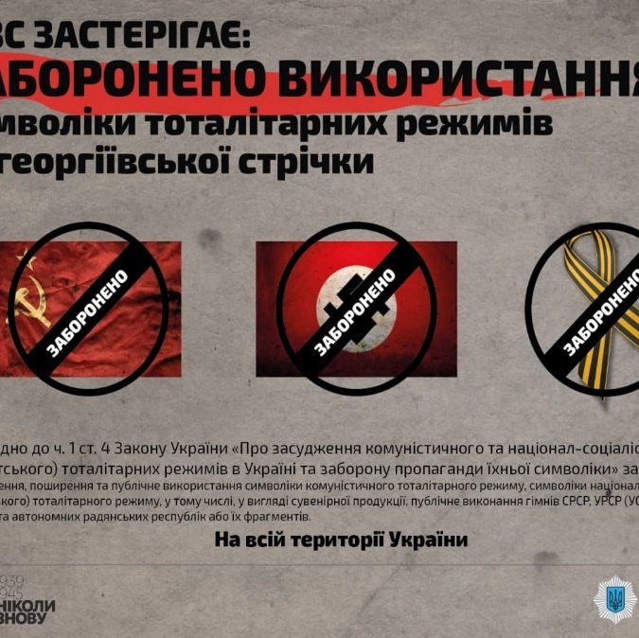
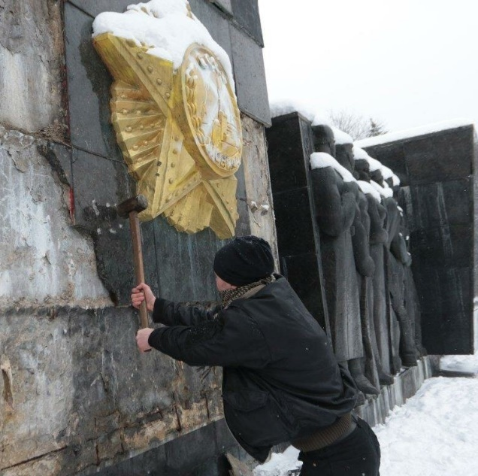
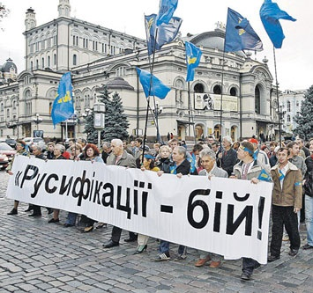
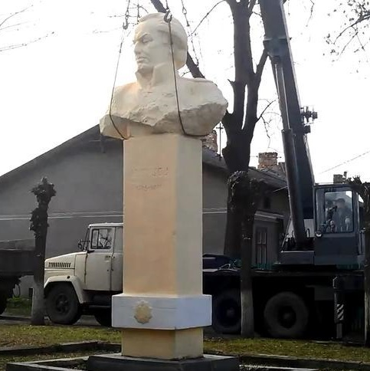
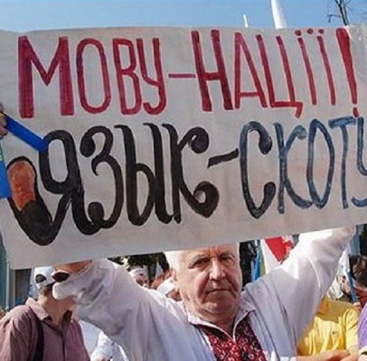
ВОПРОСЫ ДЛЯ ОБСУЖДЕНИЯ
Вспомните страницы истории
Есть ли у наших народов общие страницы истории?
Всегда ли наши народы жили мирно?
Какие из последних событий указывают на хрупкость взаимоотношений между странами (политических, экономических, человеческих)?
К кому вы можете обратиться с вопросами о событиях, происходящих в мире? Чьему мнению вы можете доверять?

Slide 10
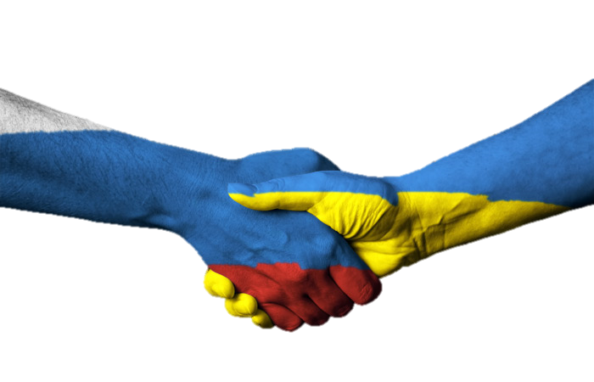
Наши духовные, человеческие, цивилизационные связи формировались столетиями. Они восходят к одним истокам, закалялись общими испытаниями, достижениями и победами.
Наше родство передаётся из поколения в поколение. Оно – в сердцах, в памяти людей, живущих в современных России и Украине, в кровных узах, объединяющих миллионы наших семей.

Slide 11


Домашнее задание
Посмотрите художественный фильм «В бой идут одни “старики”»,
снятый в 1973 году Леонидом Быковым – украинским и советским актёром, кинорежиссёром и сценаристом. Он был заслуженным
артистом РСФСР и народным артистом Украинской ССР
Как переплелись судьбы героев фильма - представителей разных народов единой страны, противостоящих общему врагу?
Какие песни, исполненные на разных языках, поддерживали
бойцов на фронте?

